Slide 1
Mobile SMARTS: Магазин 15 Отраслевой программный продукт для автоматизации рабочих мест и бизнес процессов по учету товара в магазине при помощи ТСД

Slide 2
Задачи Клиента
Содержание:
1. Немного о нас - компания Первый Бит
2. Программный продукт Mobile SMARTS: Магазин 15
3. Автоматизируемые операции
4. Дополнительные возможности
5. Лицензирование
6. Вывод

Slide 3
Международный интегратор эффективных ИТ- решений
24/7
техническая
поддержка

Slide 4
Mobile SMARTS: Магазин 15
Продукт «Магазин 15» - специализированное программное обеспечение для мобильных устройств со встроенным сканером штрихкодов.
Основная цель продукта - позволяет быстро автоматизировать, оптимизировать рабочие места и бизнес процессы по учету товара в магазине. Например, приемку товара по штрихкодам или инвентаризацию прямо в торговом зале.

Slide 5
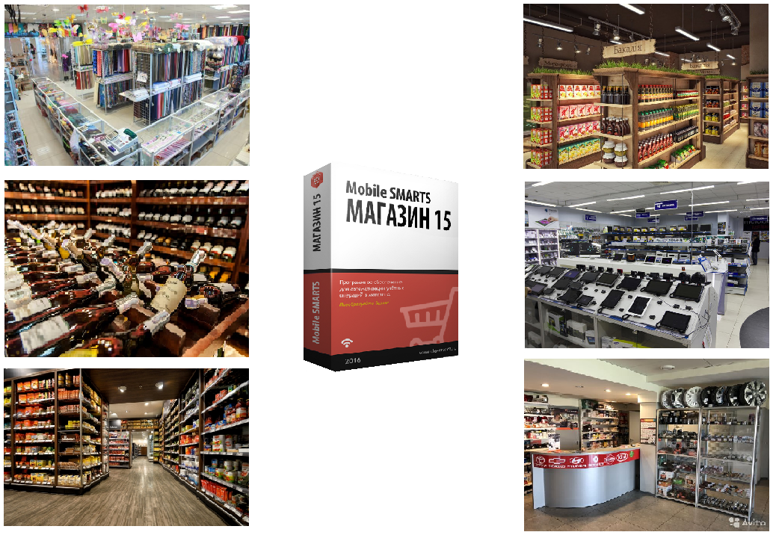
Кому подходит продукт?

Slide 6
Какие проблемы решает
Постоянный бардак с товаром
Точных количеств и наличия никто не знает, пока не пойдет и сам не посчитает.
Недопоставки и пере-поставки
Нерадивые поставщики возят что хотят.
Неверные ценники
Целая головная боль с утра обновить ценники.

Slide 7
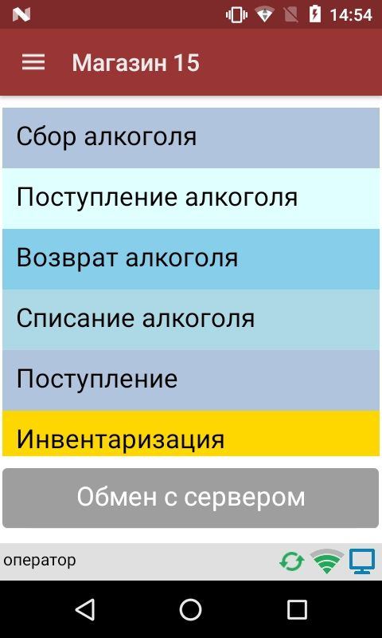
Автоматизируемые операции
Инвентаризация
Сбор штрихкодов
Поступление
Возврат
Перемещение
Переоценка
Реализация (торговля по образцам)
Информация о товарах
Автоматизируемые операции
Операции с алкоголем
Инвентаризация
Поступление ТТН
Возврат
Списание

Slide 8
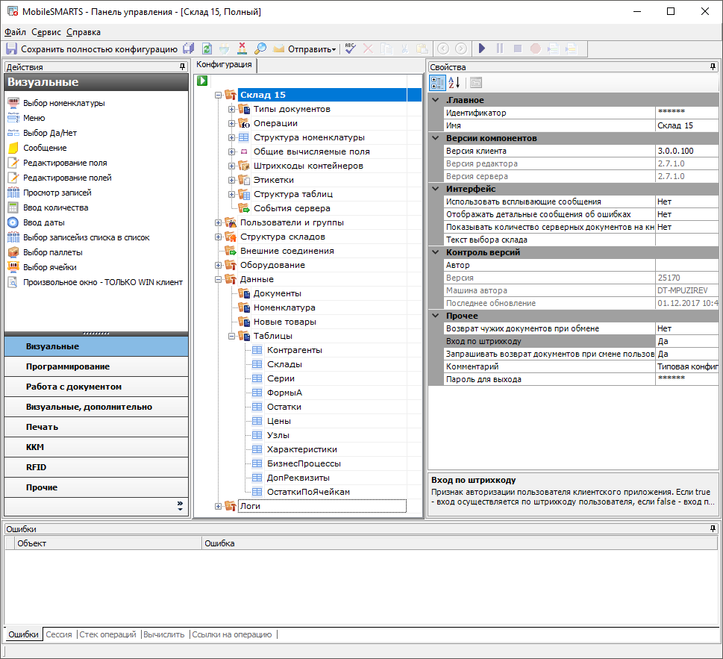
Добавляйте свои операции*
* Зависит от уровня лицензии

Slide 9
Возможности «Mobile SMARTS: Магазин 15»
Реализованы «сквозные» алгоритмы обмена между бэк-офисом и мобильным ПО.
Благодаря этому выстраивается нужный бизнес-процесс.
Бизнес-процесс
Исходный документ из бэк-офиса
Документ «Магазин 15»
Результирующий документ бэк-офиса

Slide 10
Готовая интеграция с учетными системами
Полный перечень поддерживаемых конфигураций можно посмотреть на странице продукта https://www.cleverence.ru/software/mobile-smarts/RTL15/?sw

Slide 11
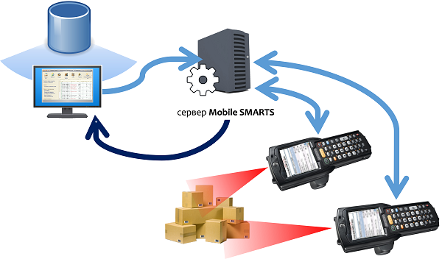
Интеграция с произвольными системами
TXT, CSV, Excel
OLE/COM
REST API
SAP R/3 через REST/OLE/TXT
Microsoft Dynamics AX (Axapta) через REST/OLE/TXT
Microsoft SQL Server
«1С:Предприятия» 7.7
«1С:Предприятия» 8.1
«1С:Предприятия» 8.2
«1С:Предприятия» 8.3
Коллективная работа

Slide 12
Лицензирование «Mobile SMARTS: Магазин 15»
Уровни лицензий
МИНИМУМ
БАЗОВЫЙ
Самые дешевые лицензии
Аналог DOS-овских прошивок
Батч или Wi-Fi на выбор
Только сбор штрих-кодов и инвентаризация
Изменять существующие операции нельзя
Новые операции добавлять нельзя
Нет возможности сверяться по накладной
Батч или Wi-Fi на выбор
Все магазинные операции
Можно изменять существующие операции
Нет онлайна и авто-обмена
Печать на мобильный принтер
ЕГАИС опционально
РАСШИРЕННЫЙ
ПОЛНЫЙ
Батч, Wi-Fi или онлайн на выбор
Полностью автоматический обмен
Можно добавлять свои операции
ЕГАИС опционально
Все операции для магазина
Коллективное выполнение операций
ЕГАИС + Check Mark 2 или без него
Реализация (мобильная торговля)
Функции \ уровень лицензии | Минимум от 2 449р. | Базовый от 6 659р. | Расширенный от 11 579р. | Полный от 18 899р.
Возможность доработки логики работы программы к зависимости от уровня лицензии
Возможность доработок программы | - | + | + | +
Возможность добавления своих операций | - | - | + | +

Slide 13
 | Минимум | Базовый | Расширенный | Полный
Цена | от 2449.- | от 6659.- | от 11579.- | от 18899.-
Сбор штрихкодов и инвентаризация
Все остальные операции (в т.ч. ЕГАИС)
Добавление своих новых операций
Переоценка с мобильным принтером
Онлайн работа со справочниками
Мобильная торговля

Slide 14
Преимущества «Mobile SMARTS: Магазин 15»
1. Подходит для любого типа магазина
2. Одинаково работает на любых ТСД с Windows и Android
3. Решает все основные задачи
4. Решает задачи поштучного учета (ЕГАИС и т.д.)
5. Любой тип обмена Wi-Fi/кабель/3G, онлайн/офлайн
6. Возможность доработок.

Slide 15
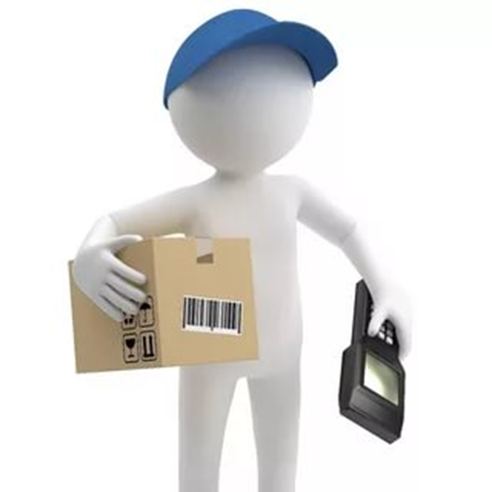
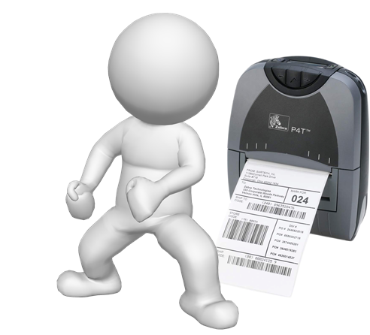
Проконсультировать и оказать поддержку в режиме 24/7
Как мы можем Вам помочь:
Установить надежные партнерские взаимоотношения
Почему мы???
Мы гарантируем экспертность и результат
Грамотно подобрать оборудование и ПО
Подключить, настроить, обучить
Полностью автоматизировать и помогать в развитии бизнеса
Помочь подготовится к 1 марта, не нарушить закон, не допустить конфискации товара и штрафа

Slide 16
Спасибо за внимание!
Кочкуров Иван – менеджер отдела автоматизации
Почта: IVKochkurov@1cbit.ru
Тел.: +7 495 748 07 77 доб. 1278

